Slide 1

CENTRO UNIVERSITÁRIO DE JOÃO PESSOA - UNIPÊ
PRÓ-REITORIA ACADÊMICA - PROAC
CURSO DE BACHARELADO EM CIÊNCIA DA COMPUTAÇÃO
DATAINFRA: Sistema para Coleta e Análise de Problemas de Infraestrutura Urbana
Disciplina: Trabalho de Conclusão de Curso II
Autores: Gustavo Barbosa da Cunha Rego e João Gabriel Lima Santana
Orientador: Prof. Leandro Santana de Melo
João Pessoa - 2023

Slide 2
Sumário
Introdução
- Objetivos
- Metodologia
Análise de Recursos na Infraestrutura
Resultados da pesquisa
Trabalhos Relacionados
Datainfra: Sistema de Coleta e Análise de Dados
- O que é o Datainfra
- Arquitetura de Software
- Telas do Sistema
Considerações Finais
Referências

Slide 3
Introdução
Ausência de meios que facilitem a população a relatar seus problemas infraestruturais.
Um sistema de coleta e análise de problemas de infraestruturas urbanas que ajude a identificar áreas de necessidade e planejar de forma mais eficiente projetos.

Slide 4
Objetivos
Objetivo Geral
Desenvolver um sistema que coleta e analisa problemas associados à infraestrutura urbana.
Objetivo Específicos
Coletar e analisar dados de infraestrutura urbana de forma sistemática, abrangente, identificando áreas prioritárias de intervenção.
Desenvolver mecanismos de comunicação e engajamento com a comunidade, incentivando os cidadãos a reportar problemas de infraestrutura, promovendo a participação ativa na resolução dessas questões.

Slide 5
Metodologia
Figura 1 – Desenho da pesquisa
Designação da temática
Pesquisa de requisitos
Desenvolvimento do sistema
Restruturação
1º Passo
3º Passo
5º Passo
7º Passo
2º Passo
4º Passo
6º Passo
Definição das linguagens e tecnologia
Análise Parcial dos dados
Experiência do usuário
Fonte: Próprio Autor (2023)

Slide 6
l
Análise de Recursos na Infraestrutura
A infraestrutura é um elemento crucial para o desenvolvimento econômico de uma sociedade (Bianchi, 2018).
Os aplicativos são práticos e rápidos de serem usados, e atualmente, boa parte da população já tem acesso a celulares, o que facilita ainda mais o uso dessas ferramentas (Dall’Onder, 2018).

Slide 7
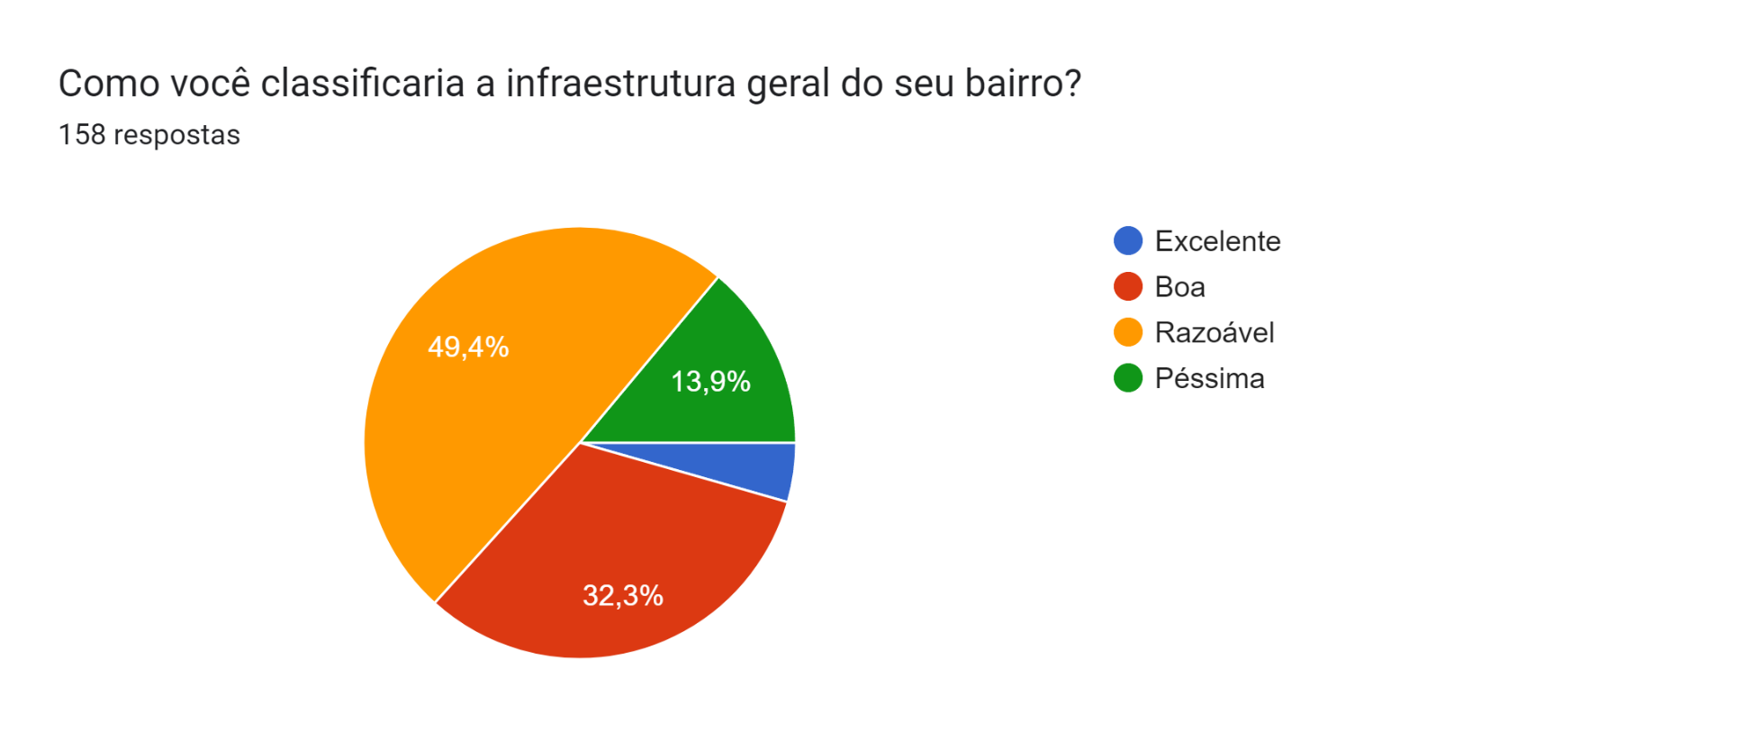
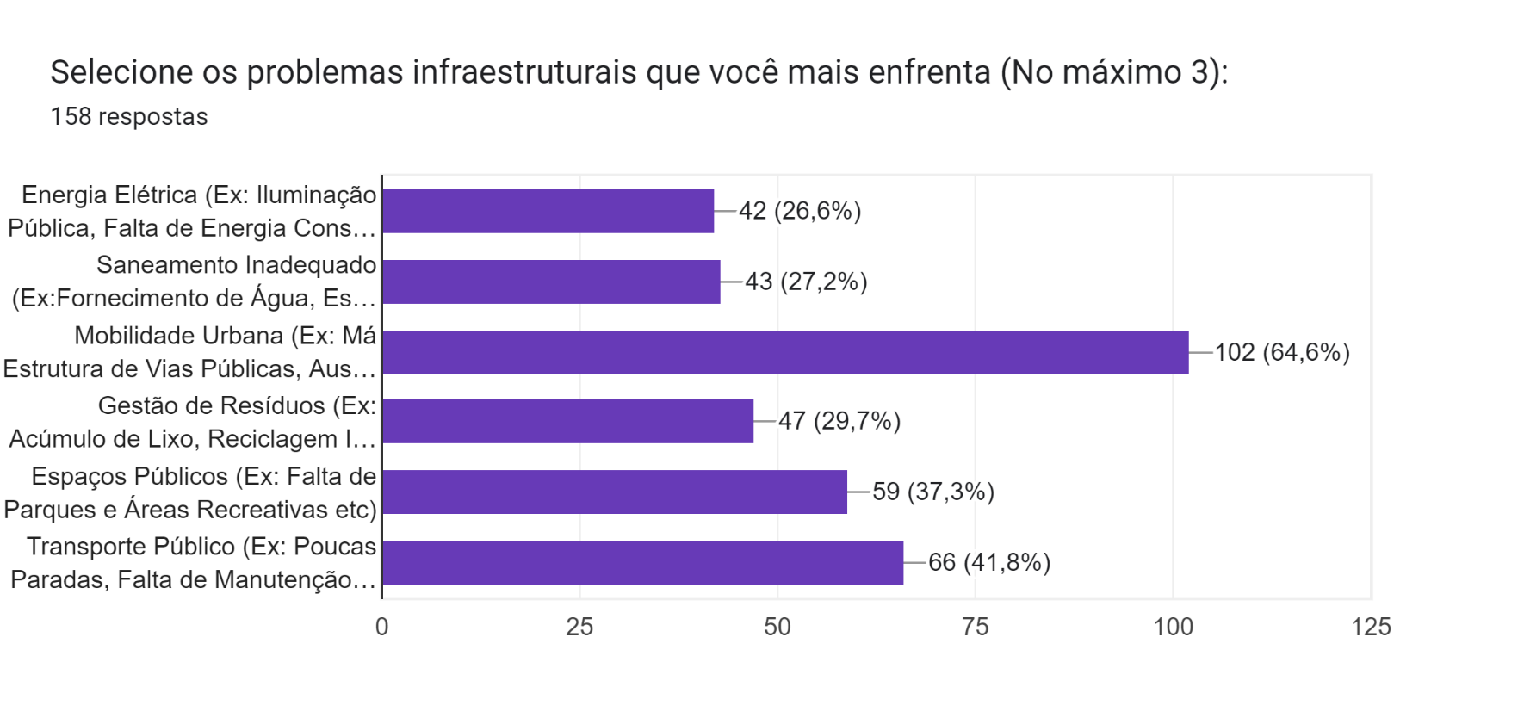
Resultados da Pesquisa
Figura 2 – Gráfico de classificação de estrutura geral do bairro
Figura 3 – Gráfico de seleção de problemas de infraestrutura
Fonte: Próprio Autor (2023)
Fonte: Próprio Autor (2023)

Slide 8
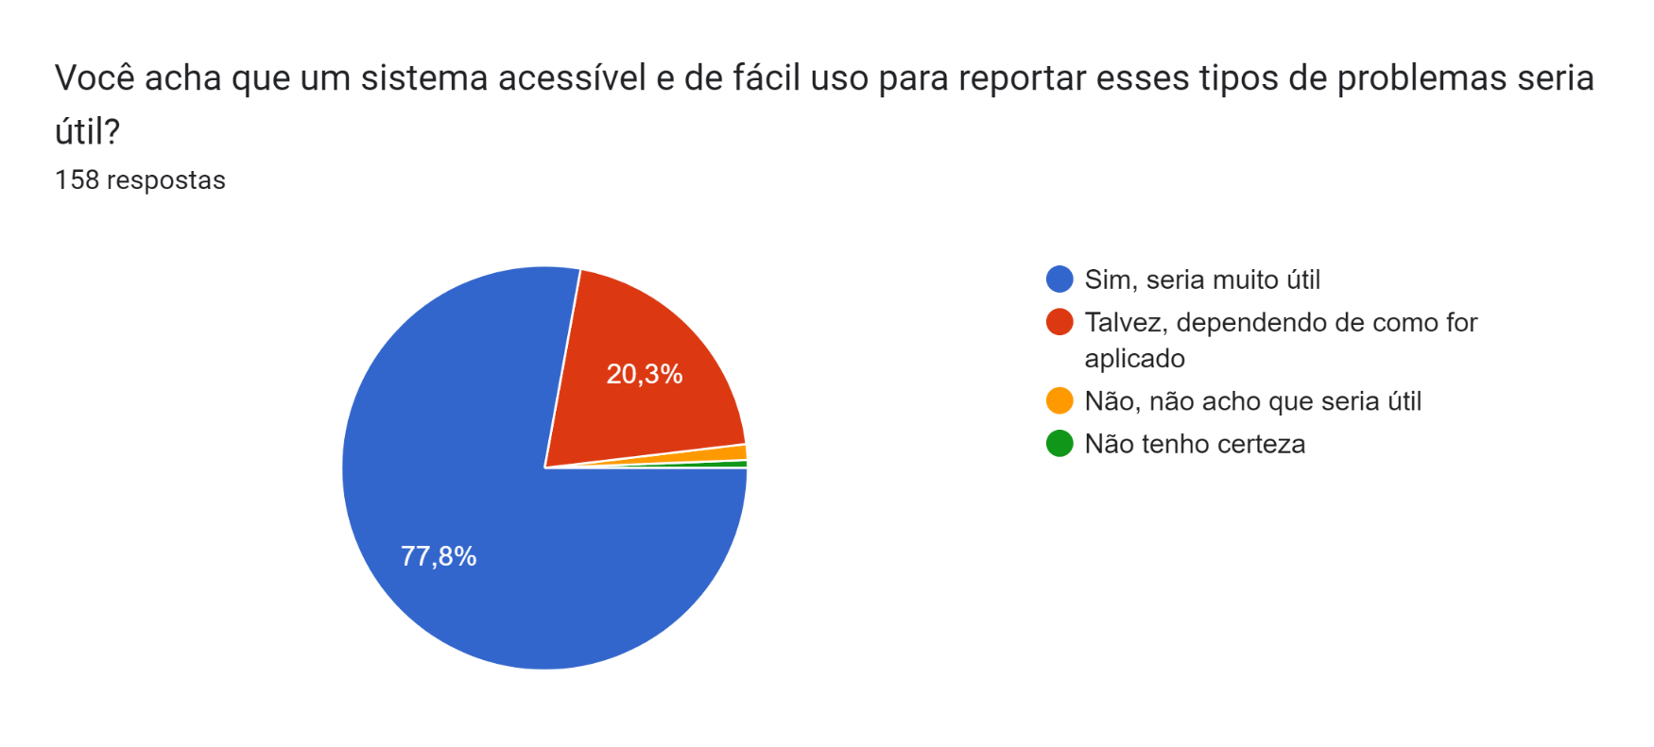
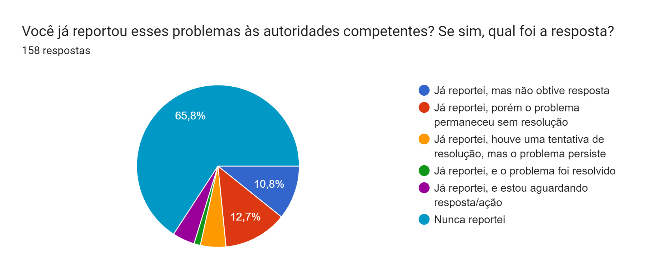
Figura 4 -Gráfico sobre a experiencia da população
Figura 5 -Gráfico sobre a experiencia da população
Fonte: Próprio Autor (2023)
Fonte: Próprio Autor (2023)

Slide 9
Trabalhos Relacionados
Aresc: O aplicativo tem como objetivo comunicar vazamentos de água e de esgoto em vias públicas.
Belém Iluminação Pública: O aplicativo é responsável por realizar denúncias de iluminação pública.

Slide 10
Definição do sistema
Datainfra é um sistema feito com foco de registrar denuncias ligadas a problemas infraestruturais.
Além disso, além da coleta de dados das questões infraestruturais, o sistema também tem como objetivo realizar uma análise de tais dados, a partir de gráficos de barras que serão gerados a partir dos dados inseridos pelo usuário.

Slide 11
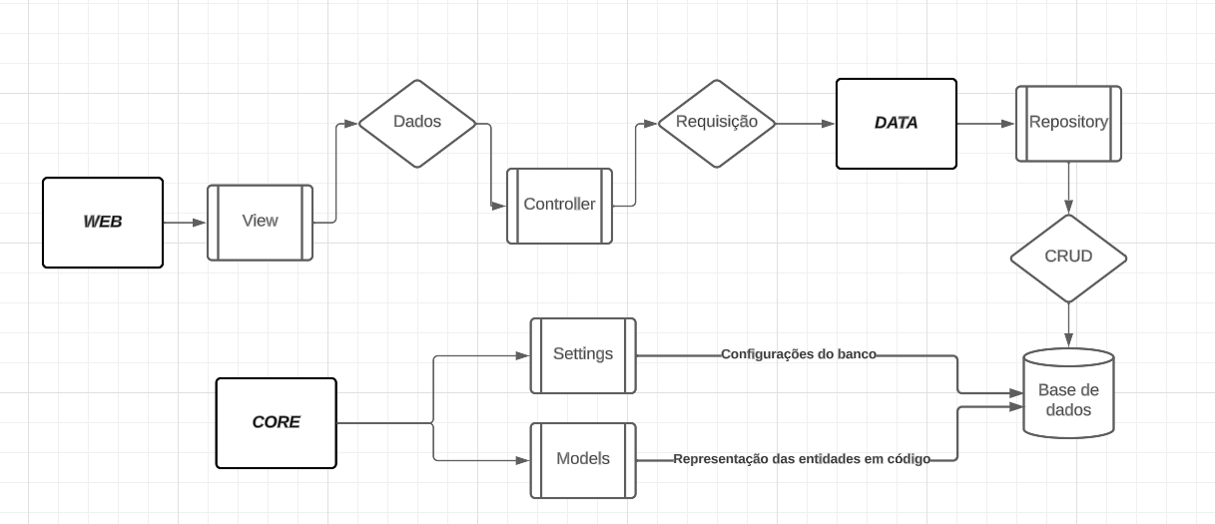
Arquitetura de Software
Figura 6 – Fluxograma da Arquitetura
Fonte: Próprio Autor (2023)

Slide 12
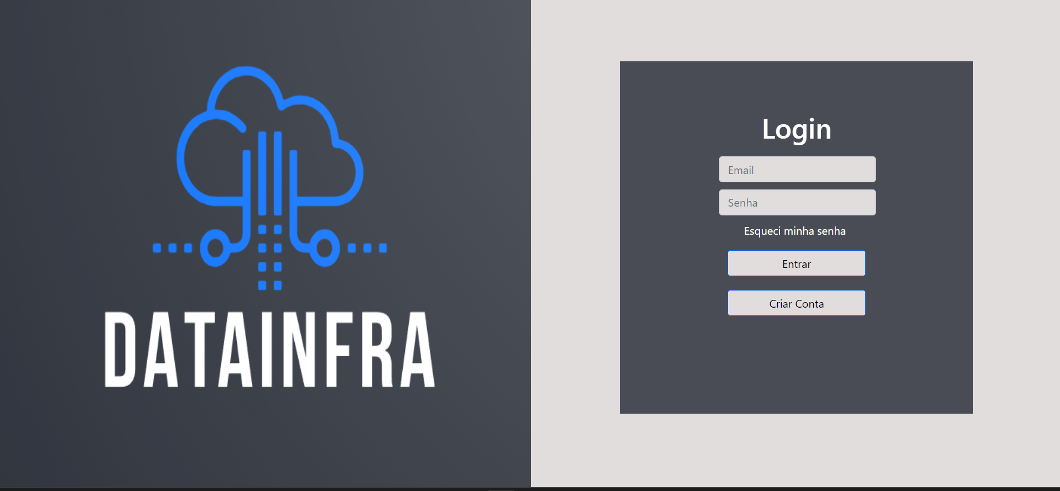
Figura 7 – Tela de Login
Fonte: Próprio Autor (2023)

Slide 13
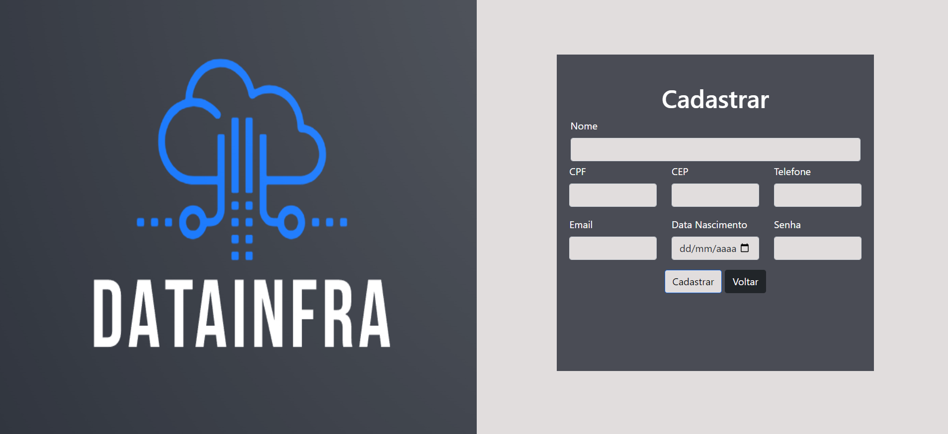
Figura 7 – Tela de Login
Fonte: Próprio Autor (2023)

Slide 14
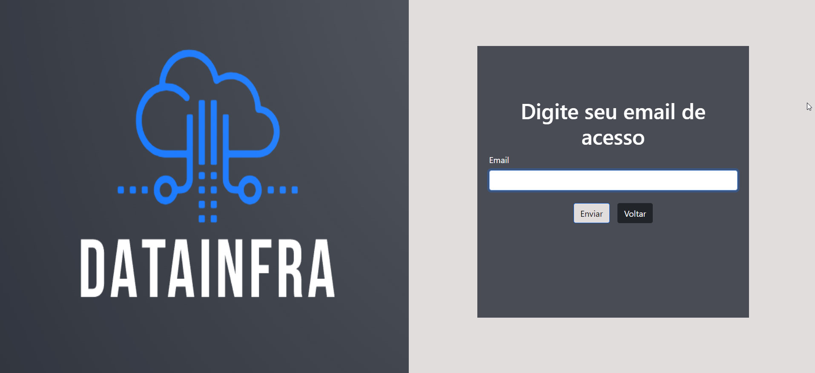
Figura 7 – Tela de Login
Fonte: Próprio Autor (2023)

Slide 15
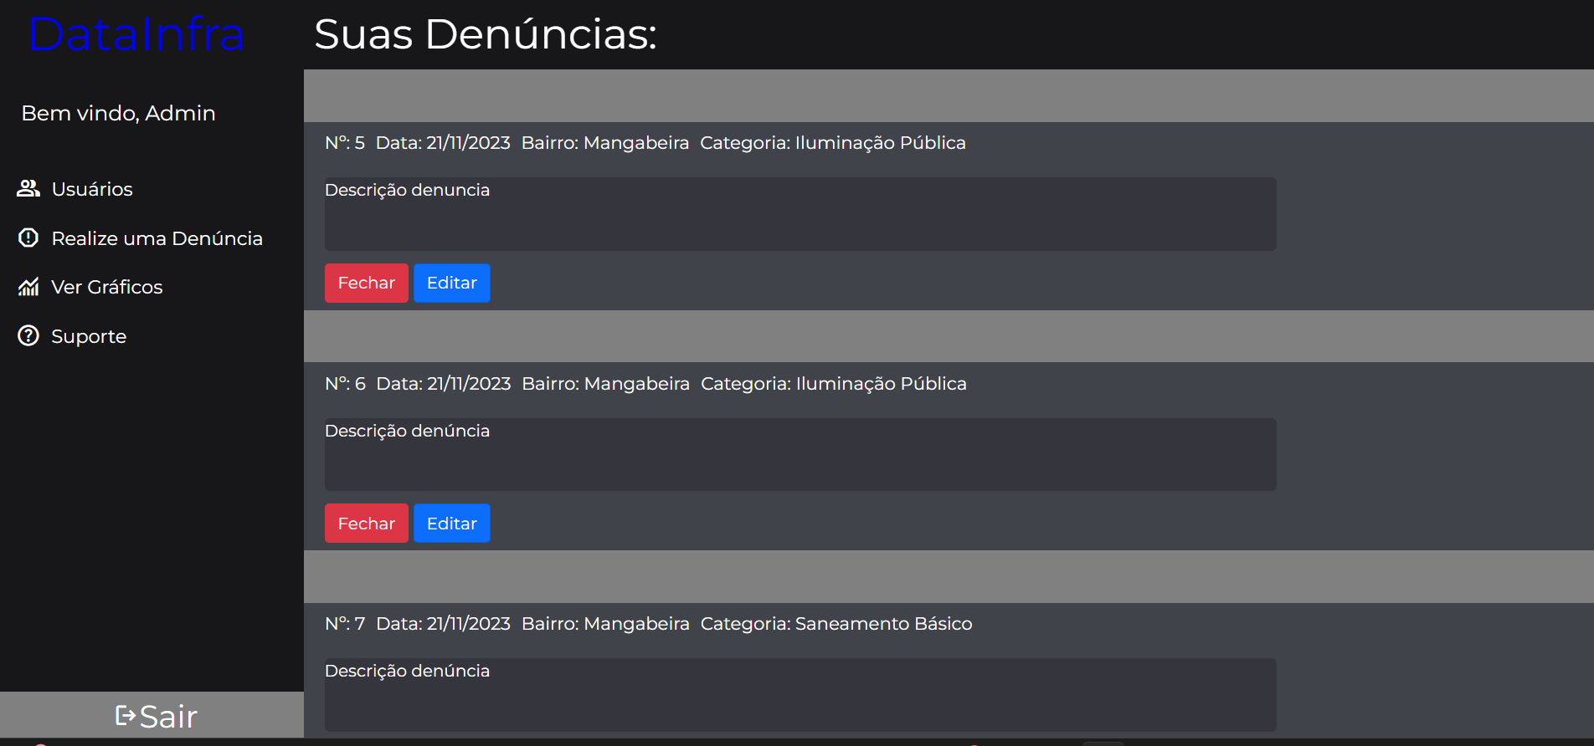
Figura 9 – Tela Inicial
Fonte: Próprio Autor (2023)

Slide 16
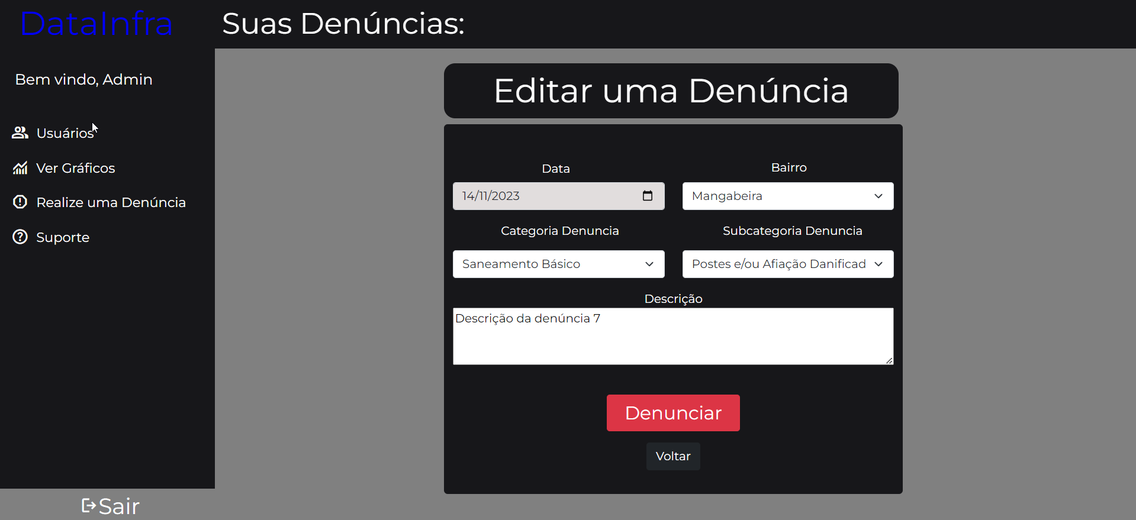
Figura 9 – Tela Inicial
Fonte: Próprio Autor (2023)

Slide 17
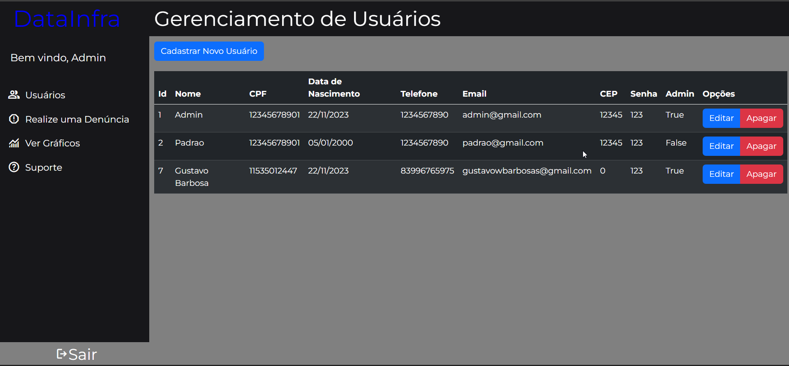
Figura 9 – Tela Inicial
Fonte: Próprio Autor (2023)

Slide 18
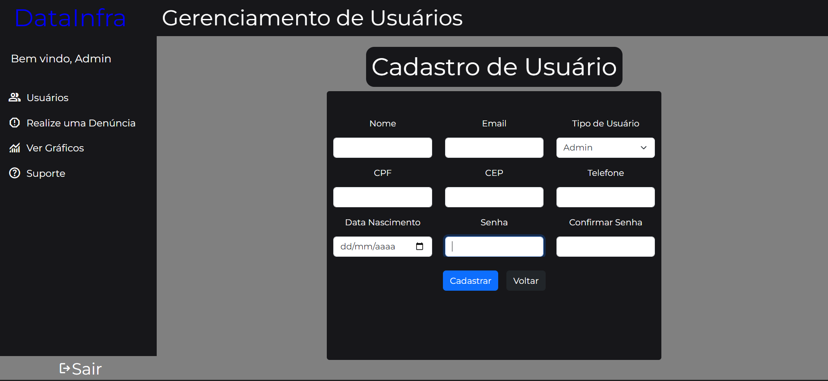
Figura 9 – Tela Inicial
Fonte: Próprio Autor (2023)

Slide 19
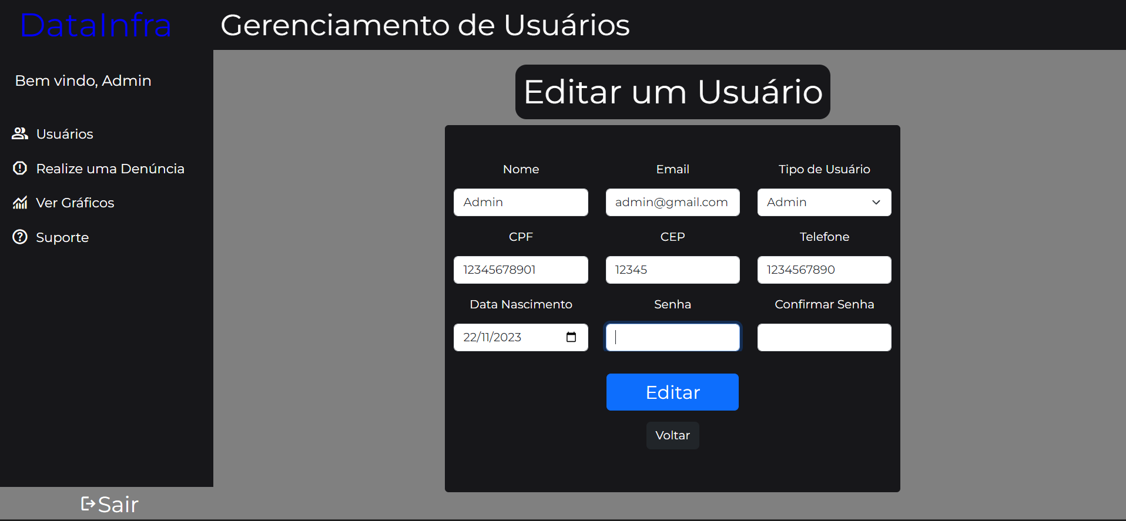
Figura 9 – Tela Inicial
Fonte: Próprio Autor (2023)

Slide 20
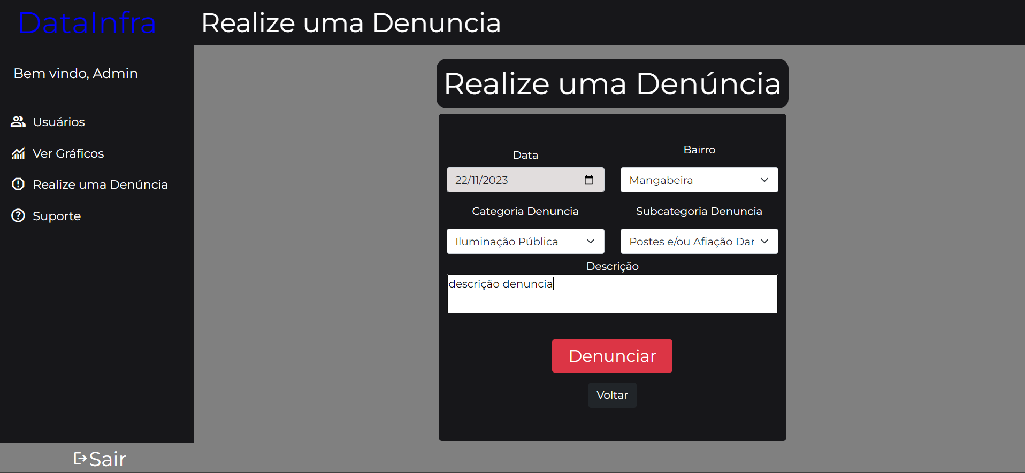
Figura 8 – Tela de Cadastro
Fonte: Próprio Autor (2023)

Slide 21
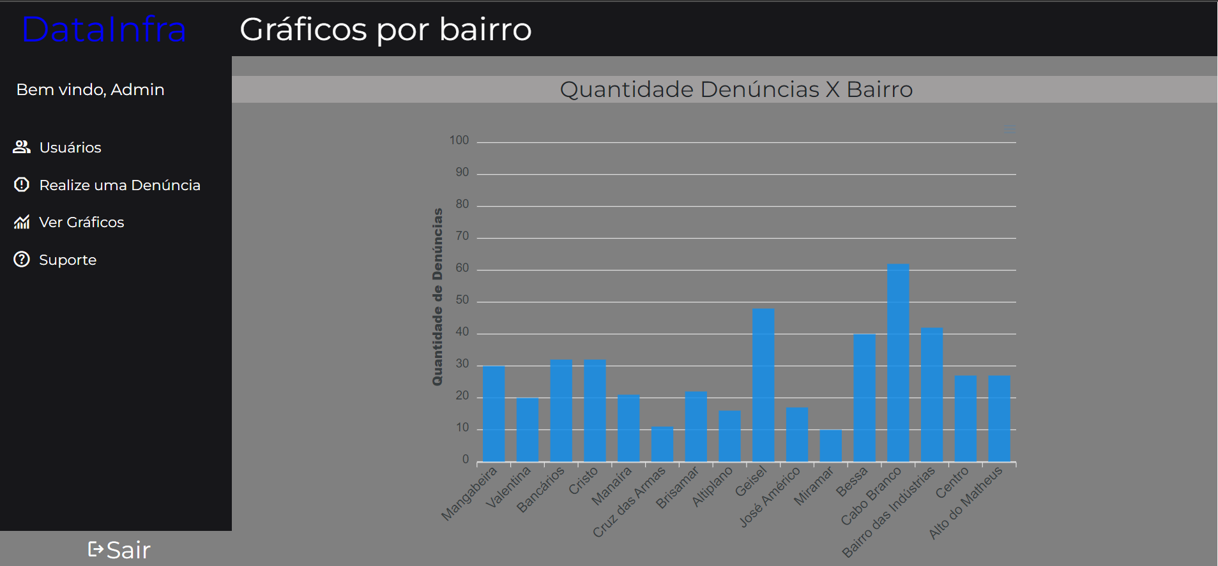
Figura 10 – Tela de Gráficos
Fonte: Próprio Autor (2023)

Slide 22
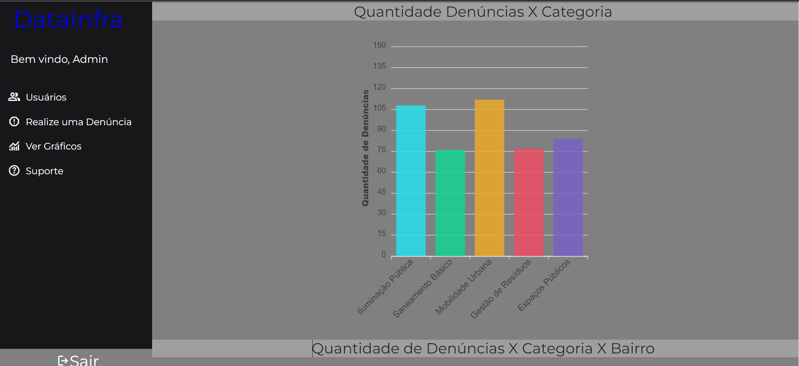
Figura 10 – Tela de Gráficos
Fonte: Próprio Autor (2023)

Slide 23
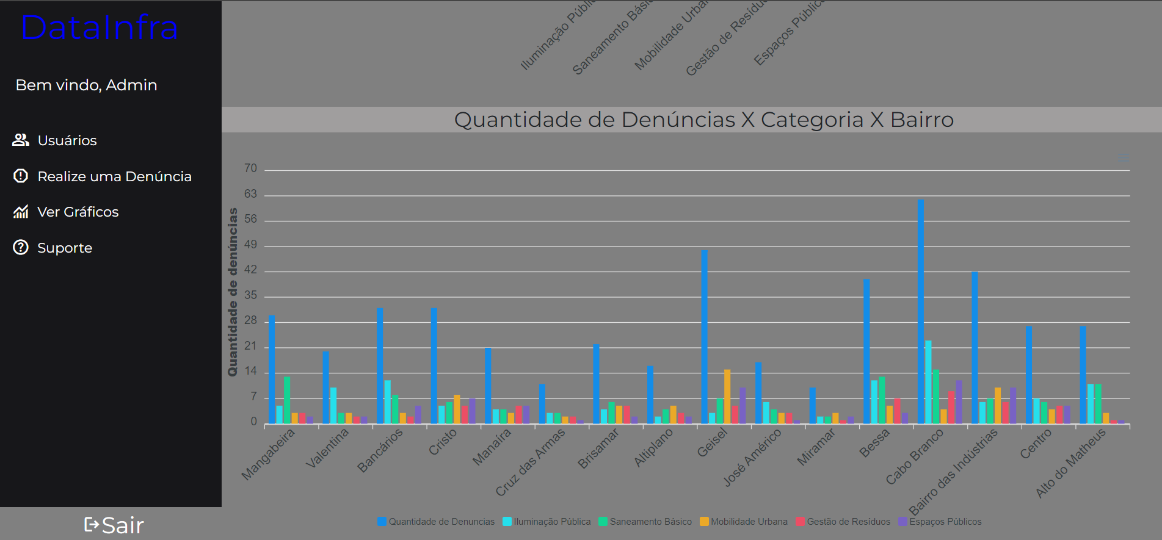
Figura 11 – Tela de Denuncia
Fonte: Próprio Autor (2023)

Slide 24
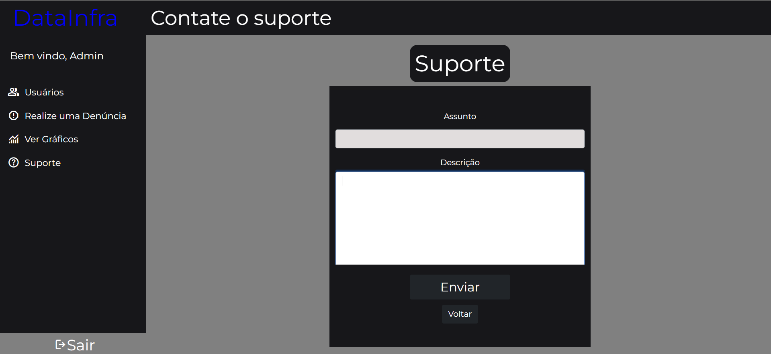
Figura 12 – Tela de Suporte
Fonte: Próprio Autor (2023)

Slide 25
l
CONSIDERAÇÕES FINAIS
Construção de um sistema que ajude a população a uma melhor comunicação com entidades governamentais.
Dê a possibilidade de uma dimensão melhor dos problema infraestruturais a partir dos gráficos gerados pelo sistema.

Slide 26
REFERÊNCIAS
Bianchi, Camille. O impacto da inovação tecnológica na mobilidade urbana da cidade de São Paulo. Ministério Público de São Paulo, 2018.
Sant’ Ana, Carolina. O Impacto das políticas públicas de infraestrutura no desenvolvimento econômico, 2016.
Sebben, Fernando Dall'Onder. Infraestrutura e desenvolvimento econômico: proposta de um modelo analítico, 2018.

